Slide 1
UNIVERSIDAD AUTÓNOMA DEL ESTADO DE HIDALGO
Instituto de Ciencias Económico Administrativas

Slide 2
Área Académica: Administración
Tema: Expresión Oral
Profesores: Xóchitl Argüelles Gutiérrez, Mireya Chávez Mendoza, Leticia Rodríguez Fernández
Periodo: Julio – diciembre 2016

Slide 3
Tema: Expression Oral
Abstract:
The oral expression is one of the skills to development learning unconscious as deliberately, consciously. For this reason it is necessary to analyze it.
It should be noted that the oral expression in certain circumstances is broader than speech, as it requires paralinguistic elements to complete its final meaning.
Keywords: oral expression, voice, rhythm, tone, diction.

Slide 4
Aprobado en la academia de metodología
Chávez Gallardo Celia
García Velázquez Ma. Del Rosario
Hernández Gracia Tirso Javier
Martínez Ramos Carla
Mendoza Moheno Jessica
Pichardo Zaragoza Eva Luz
Rodríguez Juárez Cristina

Slide 5
ÍNDICE
Expresión oral
El comunicador
Propósitos de la expresión oral
Obstáculos de la expresión oral
Habilidades para la comunicación oral
Características de la voz
Glosario

Slide 6

I. EXPRESIÓN ORAL
Es el conjunto de técnicas que determinan las pautas generales que deben seguirse para comunicarse oralmente con efectividad, es decir, es la forma de expresar sin barreras lo que se piensa.

Slide 7
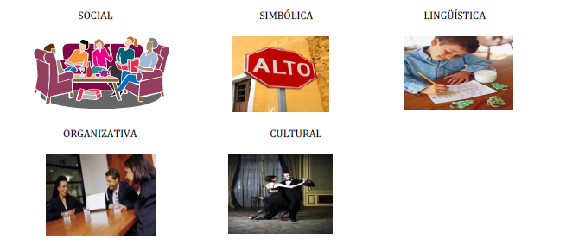
II. EL COMUNICADOR
Por la diversidad de las características y necesidades de un grupo social, la comunicación se puede dar de diferentes formas: verbales o no verbales; sin embargo, el eje común entre las distintas funciones del comunicador descansa en el lenguaje.

Slide 8
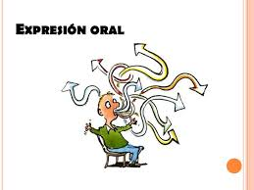
III. PROPÓSITOS DE LA EXPRESIÓN ORAL
Todo proceso de comunicación oral implica la participación de un agente emisor del mensaje y de un sujeto que lo escucha. Ambos son relevantes en este proceso, pues si no existe uno, no tiene sentido la participación del otro.
Los propósitos de la escucha se logran cuando el mensaje llega al destinatario y se capta la idea que el emisor pretende lograr.

Slide 9
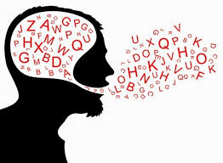
III. PROPÓSITOS DE LA EXPRESIÓN ORAL
“Disfrutamos de lo escuchado; nos informamos de todo el acontecer académico, social, político y otros; empatizamos cuando respondemos al mismo nivel de sentimientos del sujeto emisor o evaluamos, cuando se establecen juicios, críticas o valoramos el mensaje recibido”. (Fonseca y otros, 2011, pp. 30‐31).

Slide 10
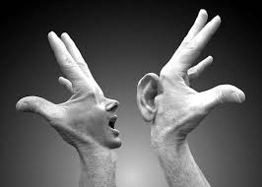
IV. OSTÁCULOS DE LA EXPRESIÓN ORAL
Son posibles durante el proceso de comunicación que marcan una diferencia semántica entre la intención del emisor y el mensaje recibido. Entre las cuales encontramos principalmente:
Diferencias en las percepciones: cada individuo tiene su propia forma de ver el mundo, es decir, experiencias, valores, principios y otros.
Diferencias en la interpretación del mensaje: cada individuo tiene su propia forma de interpretar los mensajes.
Diferencia en autoridad o estatus: el rol social influyen en la percepción del mensaje (p. 196).

Slide 11
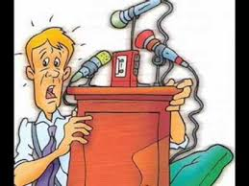
V. HABILIDADES PARA LA COMUNICACIÓN ORAL
Como en toda disciplina, para la comunicación oral existen personas con habilidades innatas, esto es, una capacidad natural para expresarse. Personas extrovertidas que no temen hablar en público.
Sin embargo, hay quienes no gozan de estas aptitudes y necesitan, por cuestiones sociales o profesionales, aprender a comunicarse en forma oral.
Tanto los primeros (con habilidades innatas) como los segundos (con habilidades aprendidas), deben tomar en cuenta tres aspectos que les permitirá mejorar o aprender a expresarse en público. Estos tres elementos son: visuales, vocales y verbales.

Slide 12

FÓRMULA V-V-V
Elementos visuales: este tema está relacionado con la apariencia física del disertante u orador. La postura, su forma de vestir, sus gesticulaciones, sus ademanes, sus movimientos y otros elementos. Muchos de estos aspectos influyen para lograr la atención del auditorio.
Son como una habilidad ligada a los factores de personalidad, se manejan estos elementos visuales como estímulo que se envían al receptor o público, para provocar un impacto favorable en nuestra comunicación a través del contacto visual”.

Slide 13
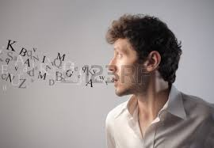
FÓRMULA V-V-V
Elementos vocales: los aspectos vocales se vinculan con todo lo relacionado con las articulaciones y modulaciones de la voz, tema que se ampliará en el apartado siguiente.
“Son las modulaciones que percibimos en la voz, como la entonación, la velocidad, el volumen, el énfasis o la fuerza, el ritmo, la proyección y la resonancia”

Slide 14

FÓRMULA V-V-V
Elementos verbales: este aspecto se refiere esencialmente al discurso. Su estudio se proyecta tanto a la forma como al fondo de este.
Se refiere a todas las palabras y métodos lingüísticos que utilizamos para hablar, desde la forma de estructurar las ideas que formulamos, la selección del lenguaje y los términos que utilizamos, hasta el contenido o el significado que se obtiene del mensaje que transmitimos”.

Slide 15
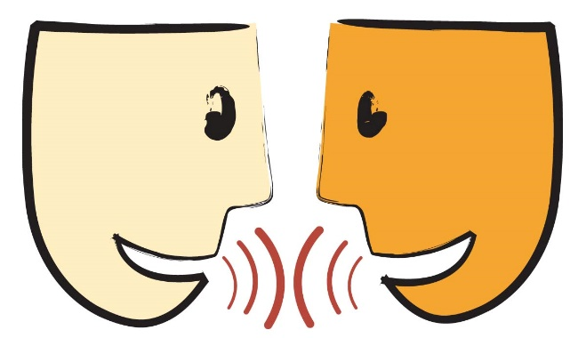
VI. CARACTERÍSTICAS DE LA VOZ
MODULACIONES
La afluencia de la voz implica un recorrido del aire emanado de los pulmones, a través de distintas partes del aparato fonador: tráquea, glotis, faringe, laringe, alvéolos, paladar, lengua, dientes, cavidad nasal y otros.
Esto permite darle forma a las distintas características de los sonidos que componen tanto las palabras como el discurso en general.
Si no se articulan debidamente estos elementos, se escucharía un sonido sin variaciones que conduciría a un discurso aburrido, tedioso, monótono.

Slide 16
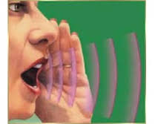
B. VELOCIDAD
Este aspecto hace alusión a la rapidez o lentitud con que se pronuncian las palabras en un período determinado.
El comunicador oral debe atender como punto de importancia la velocidad y el ritmo de su hablar.
Ni tan rápido que fatigue, ni tan despacio que provoque monotonía.”
C. VOLUMEN
El volumen está relacionado con la captación del sonido por medio del oído. Se le califica como fuerte, débil, suave, bajo. Estos calificativos están relacionados con la energía utilizada en la emisión de los sonidos.
El orador debe usar adecuadamente la intensidad de su voz. “Hablar con intensidad suficiente para ser oído por todo el auditorio, pero no gritar”.

Slide 17
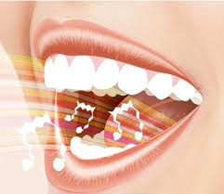
D. TONO
El tono se clasifica según la forma de hablar. Si decimos que una persona tiene una voz “gruesa”, es sinónimo de un tono grave, pero si la persona tiene una voz “menos gruesa”, corresponde a un tono agudo.
Para los efectos de un orador, debe aprender a manejar su voz, para que haya variaciones tonales para atraer al auditorio. “El comunicador necesita modularlo para dar a su mensaje mayor expresividad…”
E. RITMO
La persona que diserta en forma oral, deberá hacer variaciones rítmicas en su discurso, según las pausas para respirar (en el discurso escrito corresponden a los signos de puntuación) o a la vehemencia con la cual expresen ciertas ideas de importancia. “Es la sensación de dinamismo que se genera por la combinación de la velocidad del sonido y la extensión de las pausas”

Slide 18

F. PAUSA
Como perteneciente a un proceso, la pausa está relacionada
con los demás aspectos nombrados o por mencionar;
sin embargo, está aún más relacionado con el anterior,
pues permiten agrupar las palabras, de tal forma que el
orador pueda tomar aire para continuar en su acto discursivo.
El comunicador oral debe dejar el tiempo suficiente para que cada sonido, palabra o idea se perciban con claridad, en vez de amontonarlas o saturar el discurso, dispersar la información y evitar que los oyentes encuentren su núcleo.
G. ÉNFASIS
Este aspecto recae sobre la fuerza que se pone en ciertas expresiones del discurso para resaltarlas. Si bien es cierto todas las partes del texto son importantes, algunas ideas sostienen el contenido o mensaje y sobre ellas recaerá el énfasis o fuerza expresiva.

Slide 19
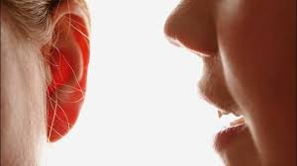
GLOSARIO
Voz: La imagen auditiva tiene un gran impacto para el auditorio.
Dicción: El hablante debe tener un buen dominio del idioma.
Estructura del mensaje: Es forzoso planear con anterioridad lo que se va a decir.
Fluidez: Utilizar las palabras en forma continua.
Volumen: Intensidad de voz.
Ritmo: Armonía y acentuación.
Claridad: Expresarse en forma precisa.
Coherencia: Expresarse de manera lógica.
Emotividad: Proyectar sentimientos acordes al tema.

Slide 20
Referencias bibliográficas
Santos, D. (2012). Comunicación oral y escrita. Red Tercer Milenio. Primera Edición. México.
Loria, R. (2011). Comunicación oral y escrita. UNED. México.

